Slide 1
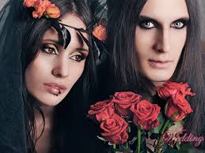
ПРЕЗЕНТАЦІЯ
МОЛОДІЖНІ СУБКУЛЬТУРИ
Підготували: здобувачі освіти гр1К
ДНЗ «Костянтинівське вище професійне училище»
Свічкар Анна
Новодран Вікторія

Slide 2
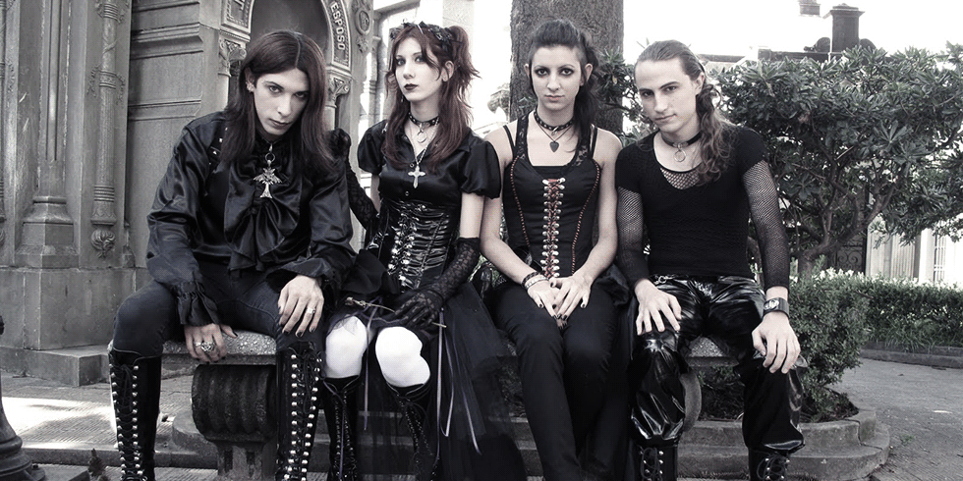

Г О Т И
Готи (англ. Gothic) – загальна назва, якою позначають “готичну субкультуру)
Для готів характерне “чорно-похмуре” ставлення до буття

Slide 3
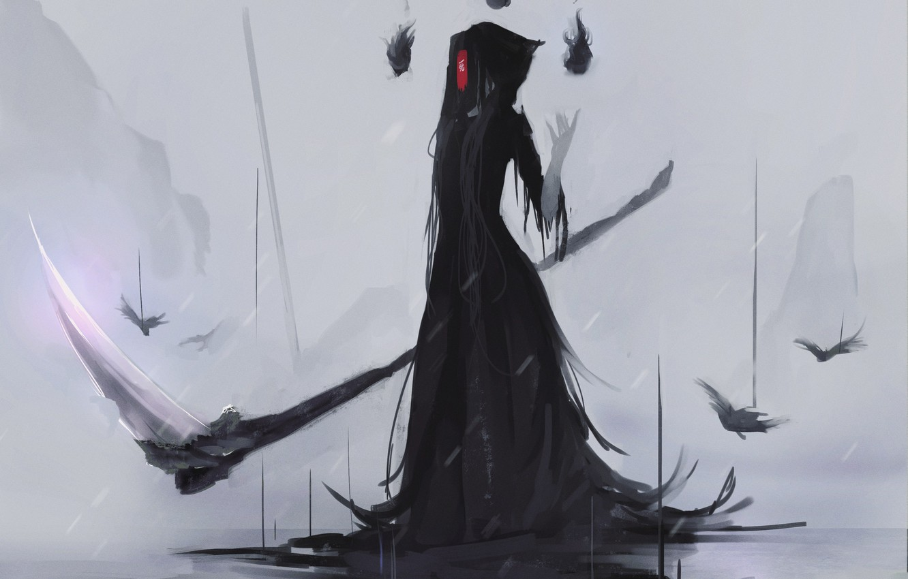
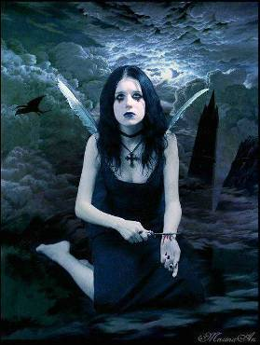
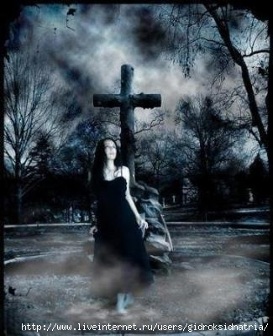
Ідеологія готів
Гасло “momento mori” (“Пам’ятай про смерть!”).
Життя – лише мить перед вічністю, сьогоднішній же день – останній перед вічністю.

Slide 4
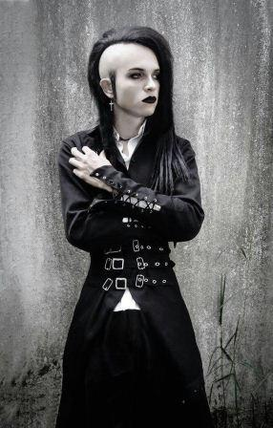
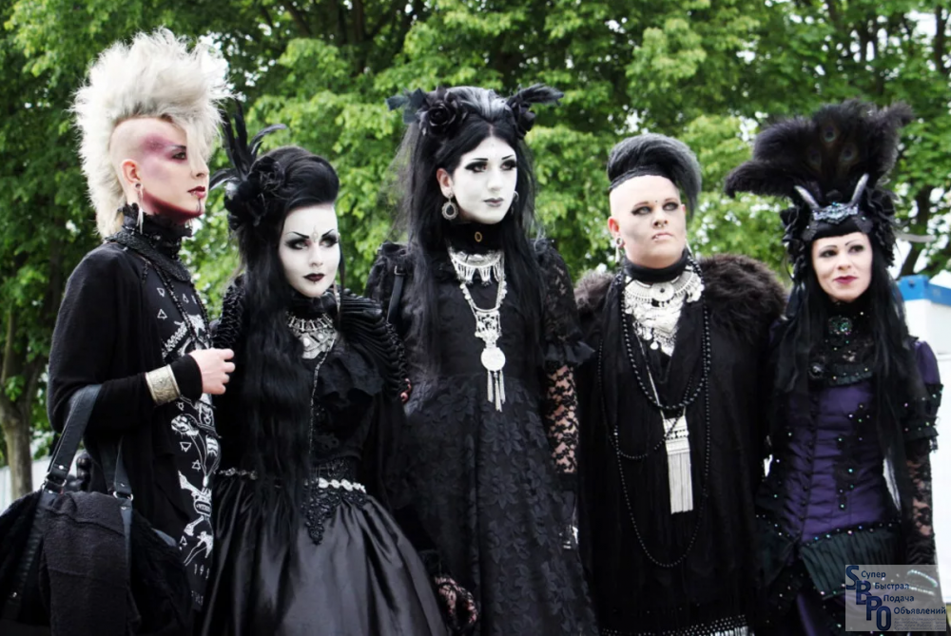
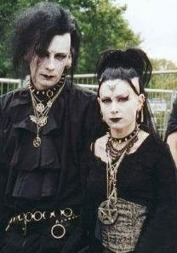
Зовнішній вигляд готів
Чорний фрак, капелюх, пишні плаття з корсетами. Чорний обтислий шкіряний одяг.
Хлопці і дівчата мають довге волосся на потилиці. А на скронях поголене. Дехто збирає волосся на маківці. Це називається “гніздом”.

Slide 5


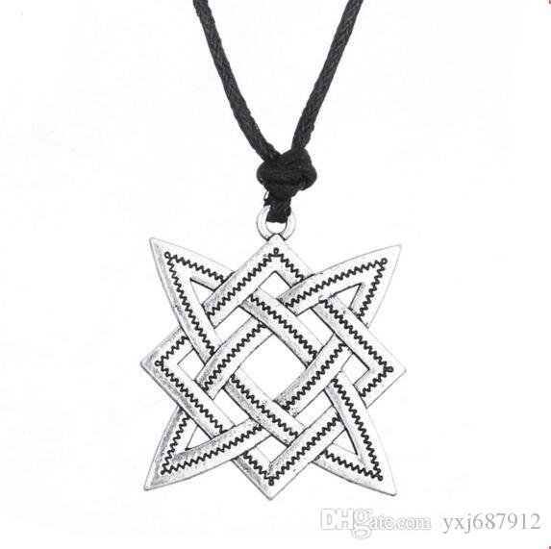
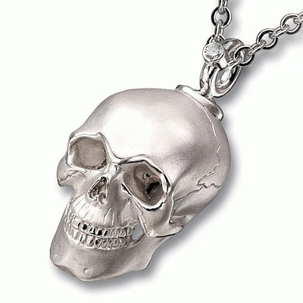
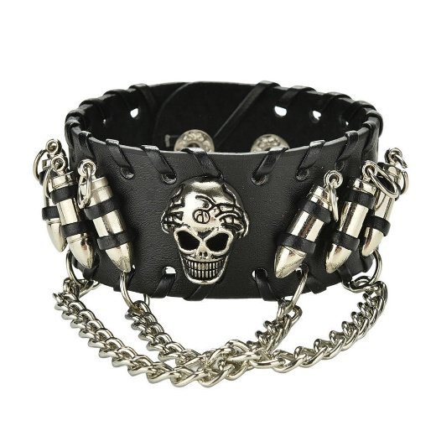
Символічна атрибутика готів
Єгипетські символи – “Око Ра”, зірка як символ езотеричних знань.
Символи смерті – прикраси з кістяками, черепами тощо.
Білі і металеві прикраси (срібні, алюмінієві чи сталеві).
Шкіряний нашийник зі сталевими шипами, напульсник – обереги від усього злого.

Slide 6
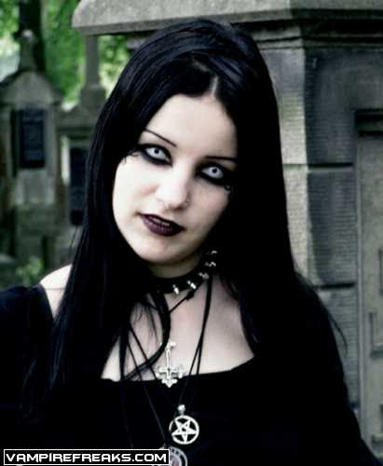
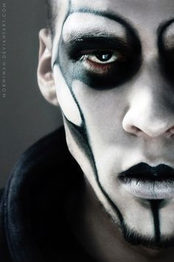
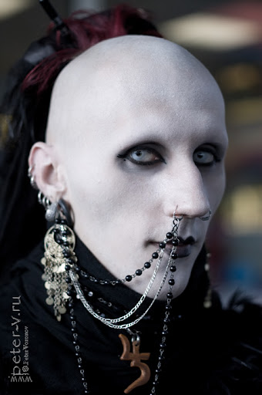
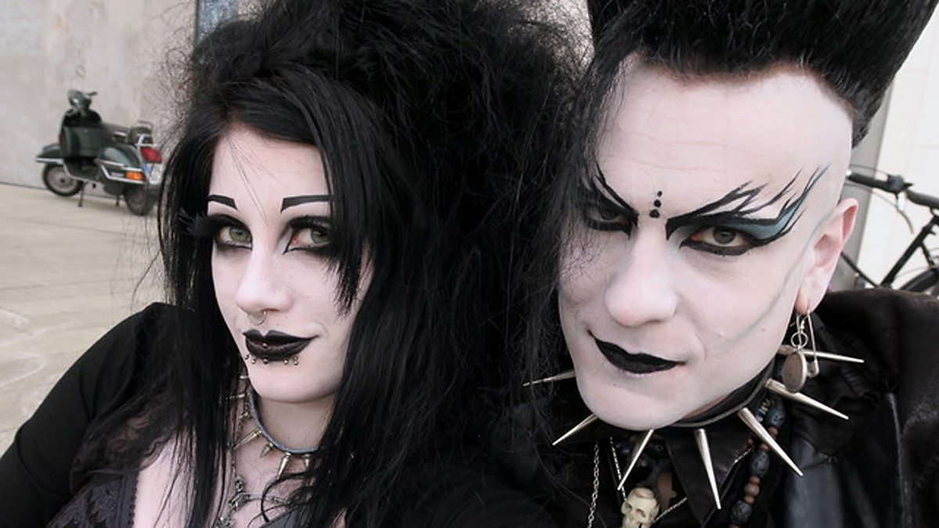
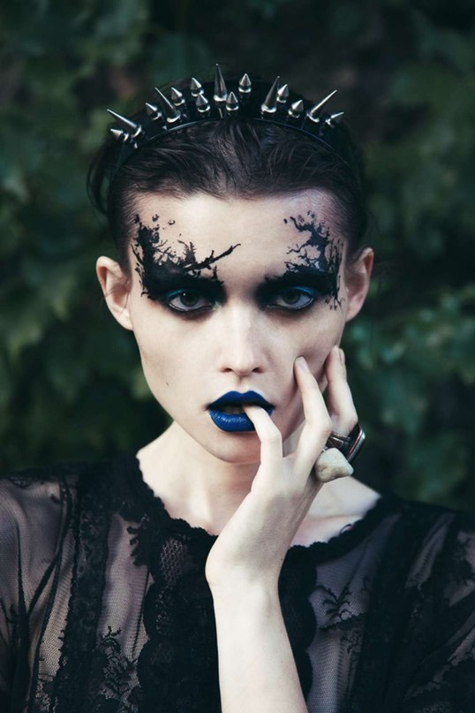
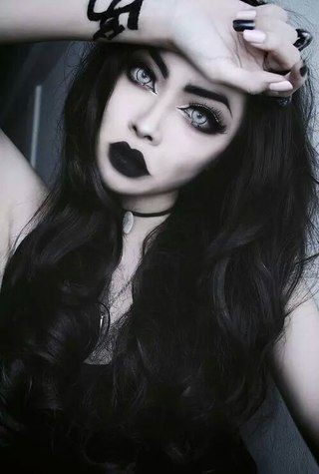
Макіяж готів
Макіяж – особлива ознака готів. Обличчя вибілюють пудрою, губи мають бути чорними, чорні ж тіні наводять довкола очей. Нігті покривають чорним лаком. Такий моторошний вигляд готи мають тільки на вечірках.

